Slide 1
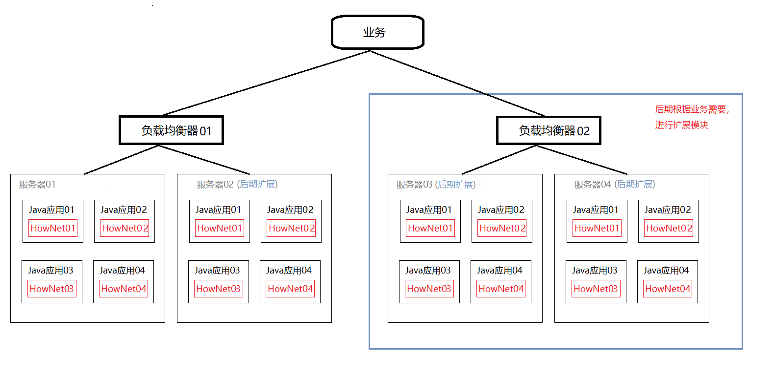
金融事件抽取的系统架构图
以下是金融事件抽取的整体架构。只要在业务需要及条件允许的情况下，一个负载均衡器下可以有多台服务器，一台服务器下又可以有多套Java应用。但是每一套Java应用要对应一套HowNet动态库。

Slide 2
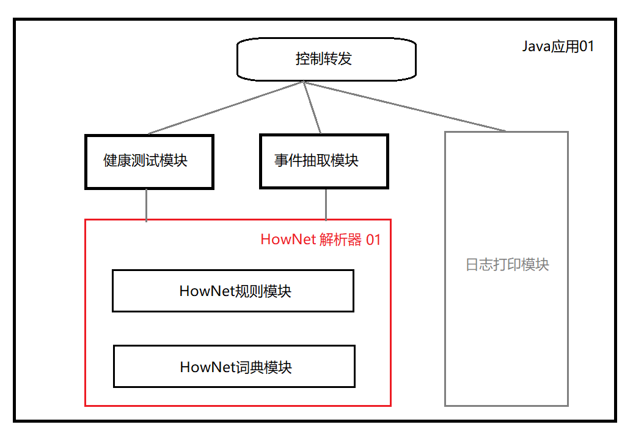
金融事件抽取的系统架构图
如右图，这是每一套Java应用及HowNet动态库内部的架构图。主要分三大块儿：事件抽取（主模块）、健康测试以及日志打印及删除。其中，健康测试和事件抽取在不同程度上依赖于HowNet解析器模块。

Slide 3
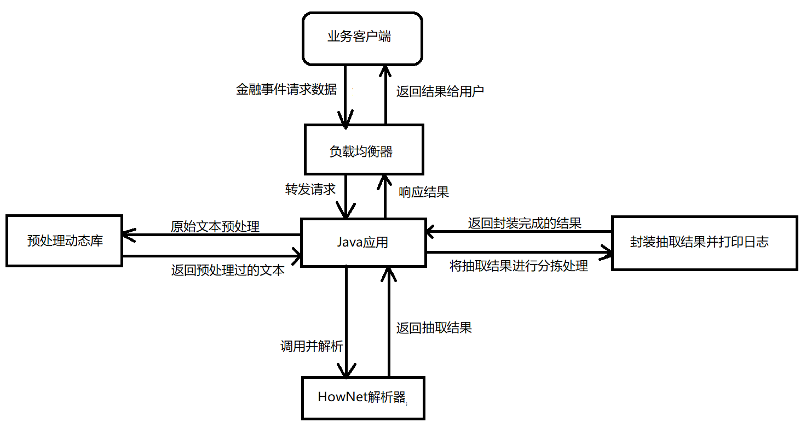
金融事件抽取的流程图
以下为金融事件抽取流程图。从业务客户端发出数据请求开始，先由负载均衡器进行请求转发至Java应用，Java应用调用预处理库，将非标准化文本进行处理，处理完成之后传入HowNet解析器，解析器通过解析返回抽取结果，Java应用进行封装并记录日志，然后返回给负载局衡器，负载均衡器响应给客户，自此一次请求完成。

